Slide 1
Annual Membership Meeting
October 7 2022, Octubre 7 del 2022

Slide 2
Agenda / Agenda
Arrival and Call to Order / Bienvenida Rolando Guzmán
Housekeeping / Orientación Mashari Grissom
Introductions of Board Members / Presentación de la Junta Directiva Rolando Guzmán
Consent Agenda / Agenda acordada Rolando Guzmán
Recent Highlights / Acontecimientos recientes Rolando Guzmán
Financial Report / Reporte financiero Samira Rajan
Supervisory Comm Report / Reporte del Comité de Supervisión Paula Lee Poy
Elections / Elecciones Gregory Louis
Upcoming Events Mashari Grissom
Update from Grow Brooklyn / Noticias de Grow Brooklyn Makeela Brathwaite
Questions from Members / Preguntas de los socios Samira Rajan
Adjournment / Se levanta la sesión Rolando Guzmán

Slide 3
Consent Agenda
Minutes – 9/21/2022
Loan Delinquency & Allowance for Loan Losses for 9/30/2022
Financial Statements for 9/30/2022
Agenda acordada
Junta del día – 9/21/2022
Informe de préstamos morosos y pérdidas en nuestros préstamos al 9/30/2022
Reportes Financieros al 9/30/2022

Slide 4
Recent Highlights
Acontecimientos Recientes
BCoop originated $14 million in new loans and opened 650 new accounts so far this year.
We are opening a new branch location this winter!
In partnership with Cypress Hills LDC, BK Coop will open a new location on Atlantic and Chestnut Avs.
The Myrtle branch is still scheduled for closing though we don’t know when yet.
We will roll out a significant upgrade to our online and mobile technology in January – watch for information about ensuring a smooth transition for your home banking in December.
Town Halls are starting again! The first one will be held Oct 27 in English, with the Spanish session scheduled for November 10.
We refreshed our logo!
¡Abriremos una nueva sucursal en una ubicación diferente, este invierno!
En alianza con la organización Cypress Hills LDC, la Cooperativa abrirá la sucursal localizada en la Ave Atlantic y calle Chestnut.
La sucursal localizada en 1474 Myrtle cerrará, pero aún no tenemos una fecha en específico de cuando sucederá. Mantendremos informados a los socios antes de que esto ocurra. No tiene de que preocuparse.
Haremos una importante actualización a la tecnología móvil y a nuestro sitio web en Enero del 2023, por favor le pedimos que este al pendiente de toda la información que estaremos compartiendo este Diciembre para garantizar la transición sin ningún problema de la banca electrónica.
¡Las Asambleas con socios van a iniciar de nuevo! La primera será el 27 de Octubre en Ingles y la segunda sesión en Español esta agendada para el 10 de Noviembre.
¡Estamos muy contentos de compartirle que hemos renovado nuestro logo!

Slide 5
Branch Hours anticipated / Horas de Atención al Público esperado:
834 Dekalb Avenue Mon/ Lunes: 9am-6pm Tues/ Martes: 9am-2pm Weds/ Miercoles: closed / cerrado Thurs/ Jueves: 9am-2pm Fri/ Viernes: 9am-5pm Sat/ Sábado: 9am-2pm
1474 Myrtle Avenue Mon/ Lunes: closed / cerrado Tues/ Martes: 9am-5pm Weds/ Miercoles: closed / cerrado Thurs/ Jueves: closed / cerrado Fri/ Viernes: 2pm-6pm Sat/ Sábado : 9am-2pm
282 Chestnut Avenue
Mon/ Lunes: closed / cerrado
Tues/ Martes: closed / cerrado
Weds/ Miercoles: 9am-2pm
Thurs/ Jueves: 9am-2pm
Fri/ Viernes: 9am-1pm
Sat/ Sábado: 9am-2pm
We will shift to this schedule once Chestnut opens this winter.
Look out for notices announcing
the Grand Opening celebrations for the Chestnut branch!

Slide 6
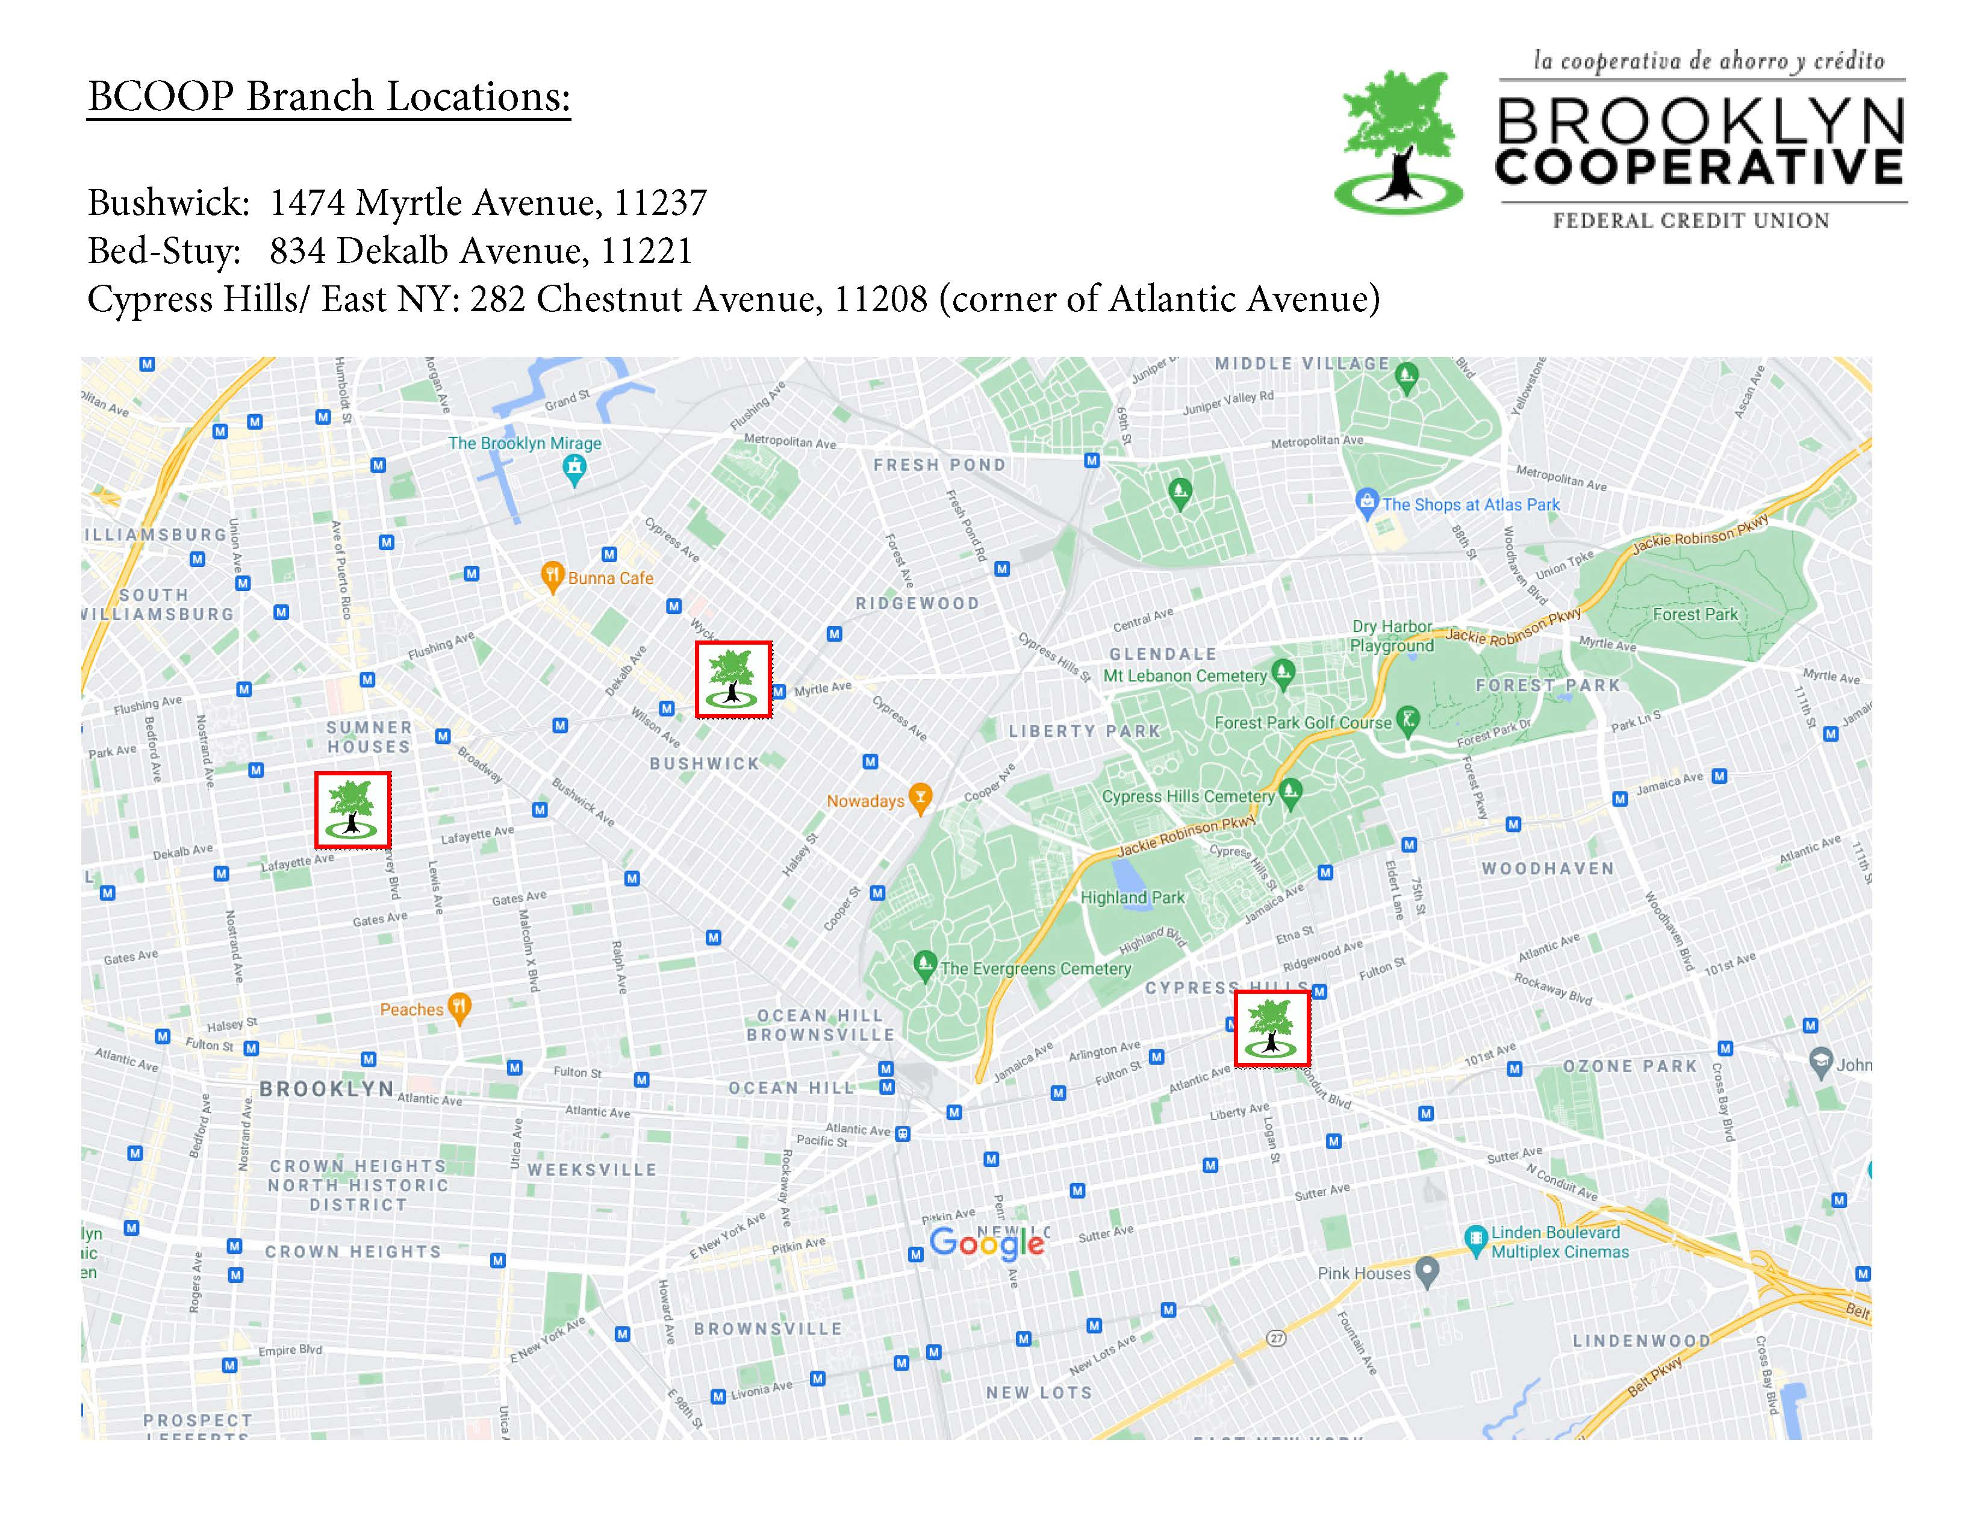

Slide 7
Loan Portfolio / Portafolio de Préstamos
 | Outstanding Balance
real estate loans, residential purpose | $21,568,045
real estate loans, business purpose | $2.978.046
business loans, less than $100,000 | $1,247,458
unsecured loans or credit cards | $1,646,846
loans for cooperative apartments | $2,539,631
secured loans or credit cards | $546,730
Paycheck Protection Program loans | $490,104
Total Loans | $31,016,861
Reserves for Loan Losses | $296,680
Reserves as % of total outstanding loans | 0.96%
delinquency rate on June 30 2022 | 1.0%
actual loan losses, 2021 | 0.28%
 | Balance por pagar
Hipotecas, consumidores | $21,568,045
Hipotecas, negociantes | $2.978.046
Préstamos de Negocios, menores a $100,000 | $1,247,458
Préstamos personales y tarjetas de crédito no aseguradas | $1,646,846
Préstamos para apartamentos “coop” | $2,539,631
Préstamos asegurados y tarjetas de crédito aseguradas | $546,730
Préstamos del “Paycheck Protection Program” | $490,104
Total de Préstamos | $31,016,861
Reservas para perdidas en préstamos | $296,680
Reservas como % al total de los préstamos por pagar. | 0.96%
Préstamos atrasados al 30 de Junio del 2022 | 1.0%
Pérdidas en el año 2021 | 0.28%

Slide 8
Brooklyn Coop Balance Sheet, June 30 2022
ASSETS |  |  | LIABILITIES
Cash | $1,625,563 |  | Accounts Payable | $252,269
Loans | $31,016,861 |  | Notes and Interest Payable | $167,811
Allowance for Loan Losses | -$296,680 |  | Nonmember Deposits | $100,000
Investments | $18,535,934 |  | Deferred Grants | $1,890,090
NCUSIF Investment | $449,969 |  | Other Liabilities | $191,898
Fixed Assets | $620,546
Accounts Receivable | $503,877 |  | SHAREHOLDER EQUITY
Other Assets | $262,988 |  | Member Deposits, savings | $30,737,916
 |  |  | Member Deposits, checking | $14,210,051
 |  |  | Reserves and Undivided Earnings | $5,169,025
TOTAL | $52,719,061 |  | TOTAL | $52,719,061

Slide 9
Balance General al 30 de Junio del 2022
ACTIVOS |  |  | PASIVOS
Efectivo | $1,625,563 |  | Cuentas por Pagar | $252,269
Préstamos | $31,016,861 |  | Notas e intereses a pagar | $167,811
Reservas contra pérdidas | -$296,680 |  | Depósitos de “no socios” | $100,000
Inversiones | $18,535,934 |  | Donativos diferidos | $1,890,090
Inversion NCUSIF | $449,969 |  | Otros pasivos | $191,898
Activos Fijos | $620,546
Cuentas por cobrar | $503,877 |  | PATRIMONIO DE LOS ACCIONISTAS
Otros activos | $262,988 |  | Depósitos de socios, ahorros | $30,737,916
 |  |  | Depósitos de socios , chequeras | $14,210,051
 |  |  | Reservas e ingresos completos | $5,169,025
TOTAL | $52,719,061 |  | TOTAL | $52,719,061

Slide 10
Income and Expenses, Jan 1 - Jun 30, 2022
Interest Income (from loans) | $664,088 |  | Employee Salaries and Benefits | $749,502
Fee Income (for account-related services) | $248,335 |  | Occupancy (rent, utilities … ) | $140,620
Interchange Income (from Visa and merchants) | $130,802 |  | Data Processing (including ATM/debit/credit card services) | $135,827
Interest Income (from investments) | $64,509 |  | Contracted Services (IT, collection agencies …) | $293,303
Contribution from Grow Brooklyn | $0 |  | Office Operations (supplies, insurance, … ) | $124,602
Small Business Tax Program | $45,560 |  | Loan Loss Expense | $0
Other Income (PPP fees) | $164,919 |  | Losses Due to Fraud and Bounced Checks | $25,973
Other Income (ATM surcharge fees … ) | $13,238 |  | Dividends to Members | $34,738
 |  |  | Other Expenses (marketing, staff training ..) | $41,015
Total Operating Income | $1,345,282 |  | Total Operating Expense | $1,545,655
Non-Operating Income (grants) | $395,539
Net Income | $190,966

Slide 11
Estado de Resultados, Enero 1 - Junio 30, 2022
Ingreso por intereses (de préstamos) | $664,088 |  | Salarios a empleados y beneficios | $749,502
Ingreso por cuotas (servicios relacionados con las cuentas) | $248,335 |  | Cuentas por pagar (renta, luz, etc.) | $140,620
Ingresos por intercambio (de Visa y otros establecimientos) | $130,802 |  | Procesamiento de datos (incluyendo los servicios para las tarjetas ATM débito, y crédito) | $135,827
Ingreso por intereses (de inversiones) | $64,509 |  | Servicios externos contratados (tecnología, agencias de colección, etc.) | $293,303
Contribución de Grow Brooklyn | $0 |  | Gastos de oficina (materiales de oficina, seguro) | $124,602
Programa de impuestos para pequeños negocios | $45,560 |  | Gastos por préstamos incobrables | $0
Otros ingresos (cargos de PPP) | $164,919 |  | Pérdidas debidas a fraude y cheques sin fondos | $25,973
Otros ingresos (misc) | $13,238 |  | Dividendos a los socios | $34,738
 |  |  | Otros gastos (mercadotecnia, entrenamiento a empleados, etc.) | $41,015
Total del ingreso de operaciones | $1,345,282 |  | Total Operating Expense | $1,545,655
Ingreso proveniente de otras fuentes (donativos/subsidios) | $395,539
Ingreso neto | $190,966

Slide 12
Supervisory Committee Report
Reporte del Comité de Supervisión
The Supervisory Committee helps govern the credit union by monitoring its record keeping and adherence to federal regulations. It is separate from the Board of Directors, also comprised of volunteers.
Currently Paula Lee Poy and Emma Broderick are our Sup Comm members.
The Committee is responsible for engaging an independent audit every year, verifying the accounts of members every 18 months, and responding to member complaints.
Last year the Committee contracted with the accounting firm Wojeski & Co to complete the audit for the year December 31, 2021. There were no major negative findings.
El Comité de Supervisión monitorea el mantenimiento de los archivos y el seguimiento de las reglas federales, así como para revisar el desempeño de oficiales y empleados. Este Comité cumple un papel esencial en la administración de la cooperativa.
Actualmente Paula Lee Poy y Emma Broderick son las miembras del Comité.
Sus responsabilidades mayores son: llevar a cabo una auditoria anual; verificar las cuentas de los miembros cada 18 meses; y responder a las cuestiones de miembros.
El Comité de Supervisión contrató a la compañía Wojeski & Co para completar la auditoria anual, efectiva el 31 de diciembre del 2021. No se encontraron resultados significativos.
Contact: supervisory@brooklyn.coop

Slide 13
Elections
Elecciones
This year there is 1 Board positions to be filled. This Board member wishes to continue in their role for another 3-year term. She is:
Samira Rajan, Bk Coop’s current CEO
Members were informed of the opportunity for them to submit a nomination in August 2022. As no other nominations were received, there will not be an election by ballot.
The Board is pleased to declare the above Board member elected by general consent.
Este año hay 1 posicion por cubrir en nuestra mesa directiva. La miembra desea continuar con su rol por tres años más. Ella es:
Samira Rajan, la gerente general de Bk Coop
Habíamos informado a los miembros de la cooperativa de la oportunidad de someter nominaciones en el agosto de 2022. Como no recibimos ninguna otra nominación, la elección no será realizada por votación.
La junta directiva se complace en elegir la miembra mencionado arriba.

Slide 14
Upcoming Events/ Próximos Eventos

Slide 15
Upcoming Events/ Próximos Eventos

Slide 17
Q & A
Questions from Members / Preguntas de los Socios

